Slide 1
CHÀO MỪNG QUÝ THẦY CÔ VỀ DỰ GIỜ
BÀI GIẢNG
MÔN LỊCH SỬ LỚP 4

Slide 2
Bài 22
VĂN HỌC VÀ KHOA HỌC THỜI HẬU LÊ

Slide 3
VĂN HỌC VÀ KHOA HỌC THỜI HẬU LÊ
VĂN HỌC THỜI HẬU LÊ
KHOA HỌC THỜI HẬU LÊ
1
2

Slide 4
Tác giả | Tác phẩm | Nội dung
Phản ánh khi phách anh hùng và niềm tự hào chân chính của dân tộc.
Bình Ngô
đại cáo
Nguyễn
Trãi
Chí linh
sơn phú
Nói lên tâm sự của Nguyễn Trãi khi sống ở Côn Sơn.
Tâm sự của những người muốn đem tài năng , trí tuệ ra giúp cho đất nước, cho dân nhưng bị một số quan lại ghen ghét, vùi dập.
Ức trai
thi tập
(105 bài)

Slide 5
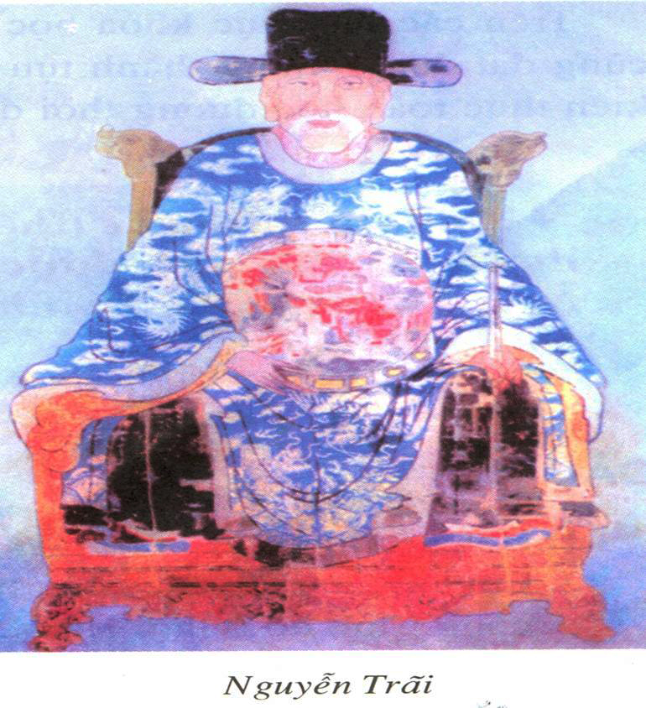
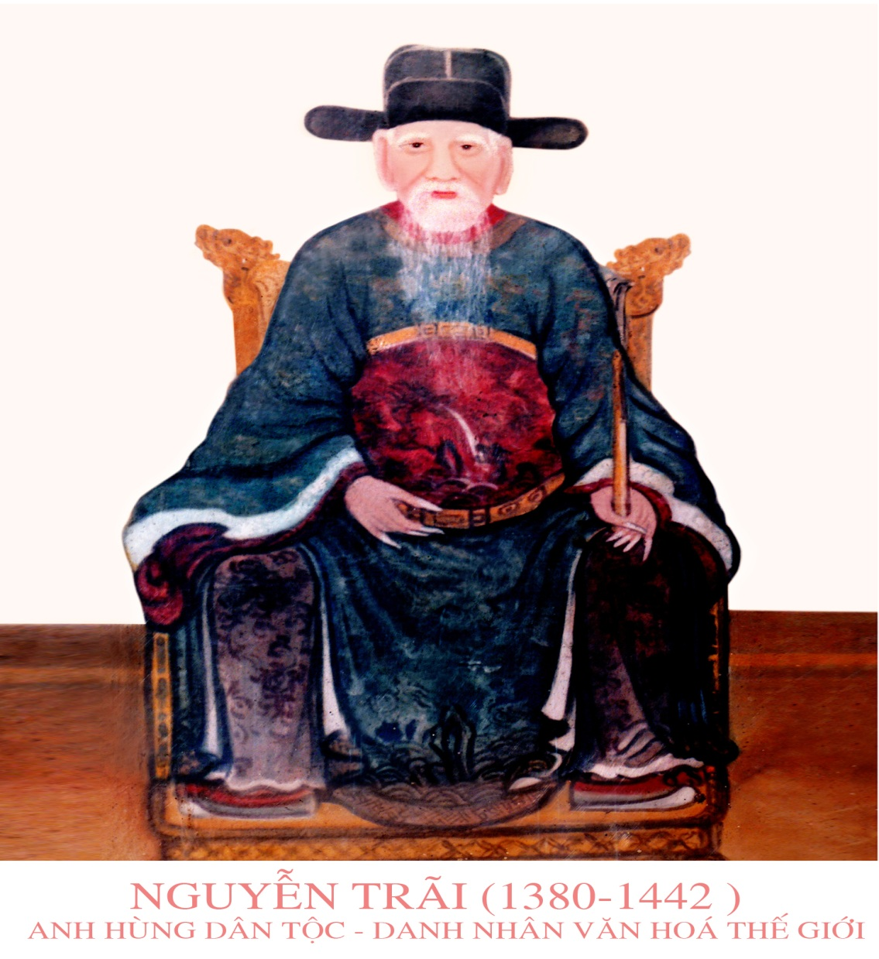

Slide 6
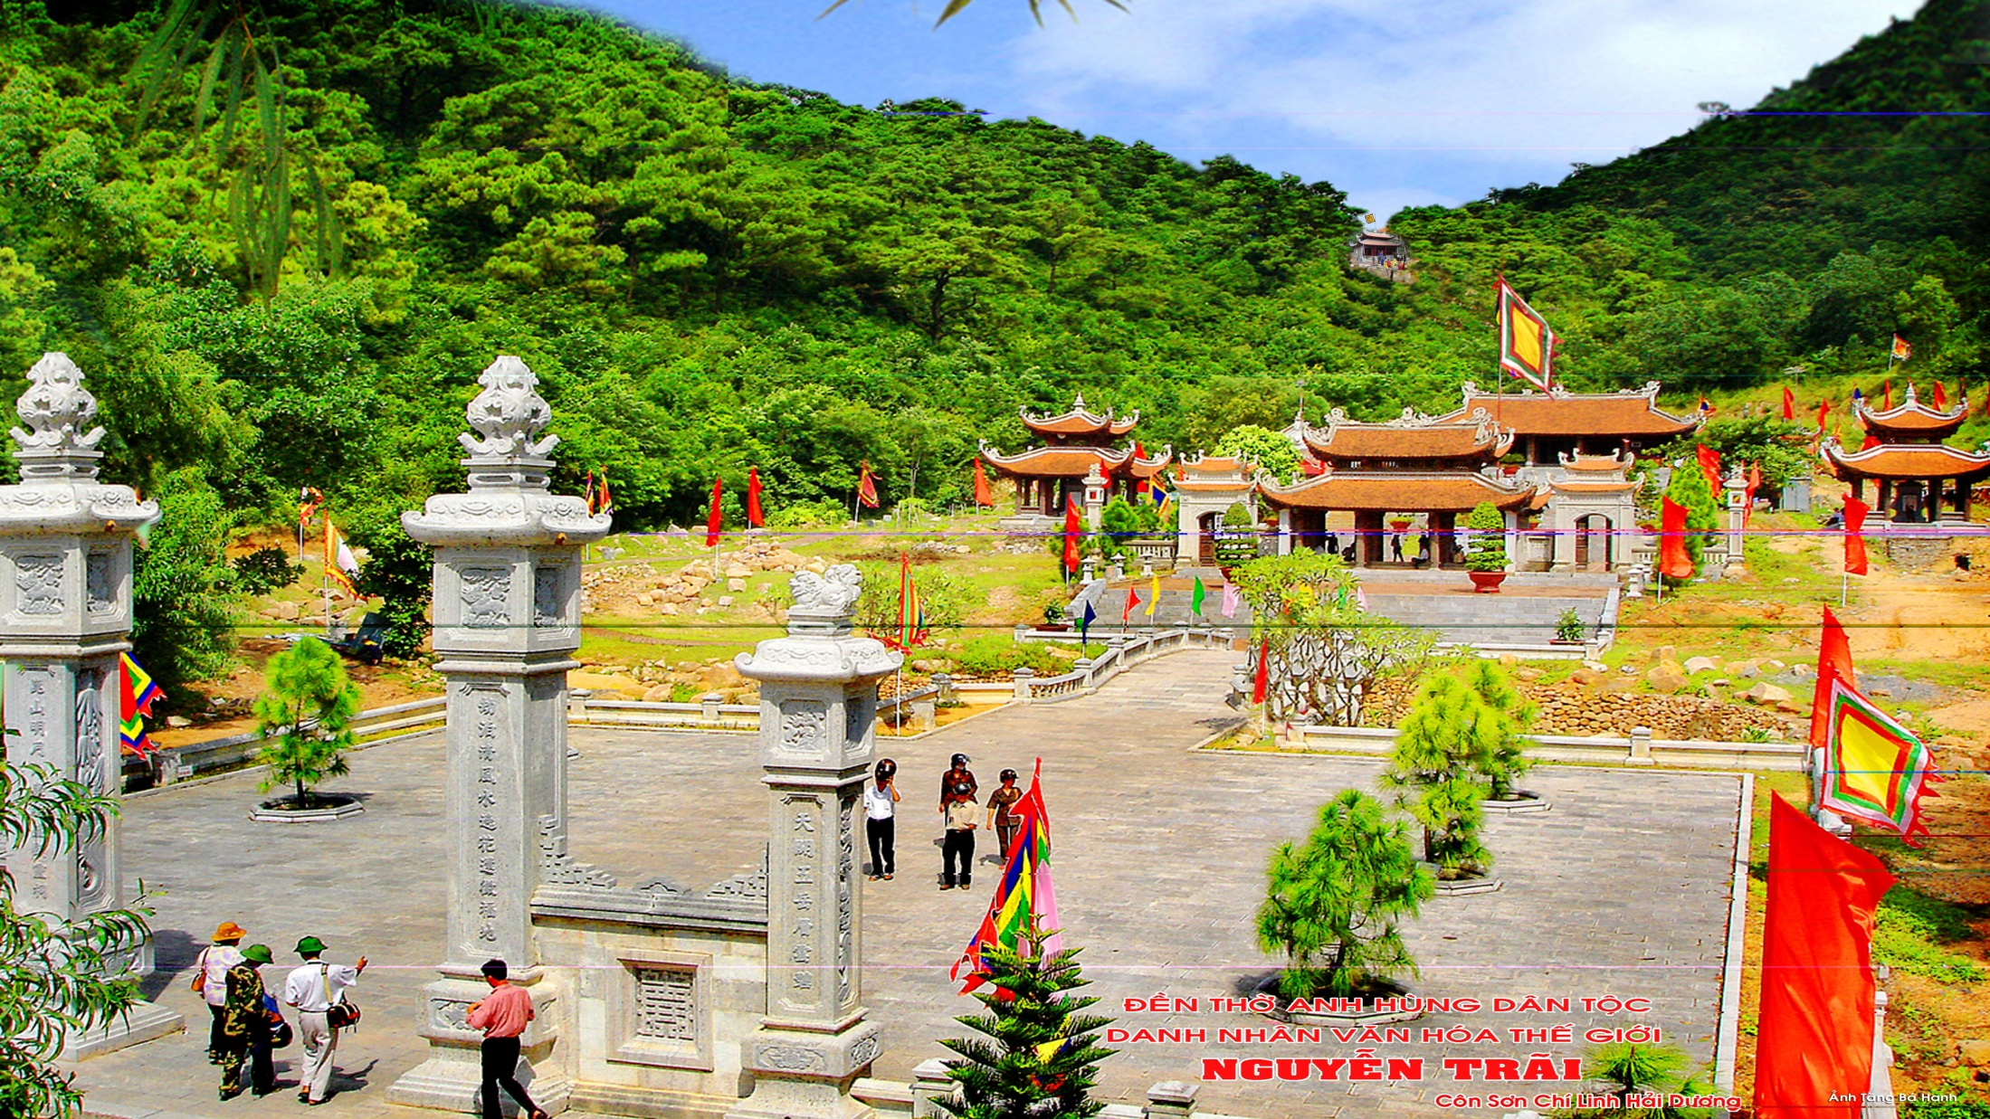

Slide 7
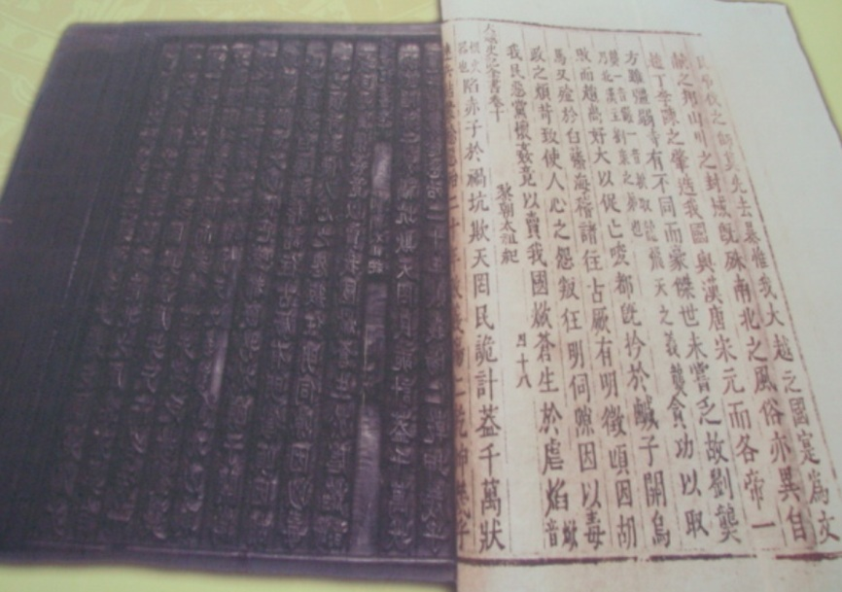
Bình Ngô đại cáo

Slide 8
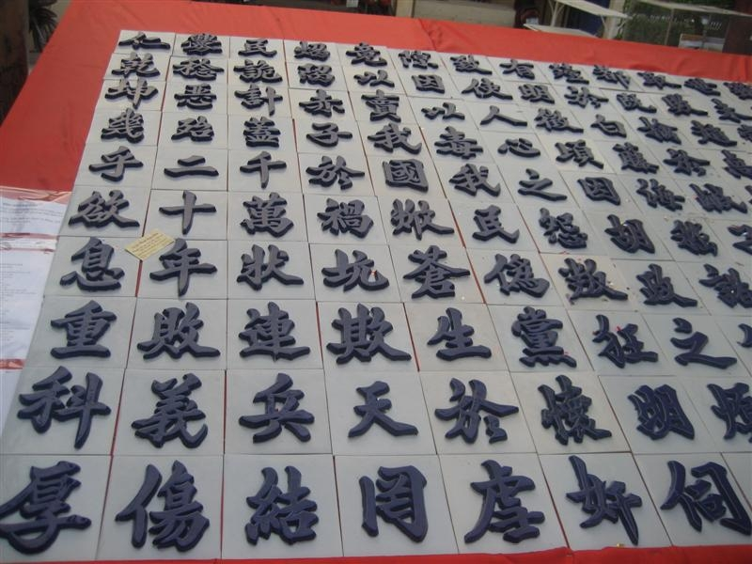
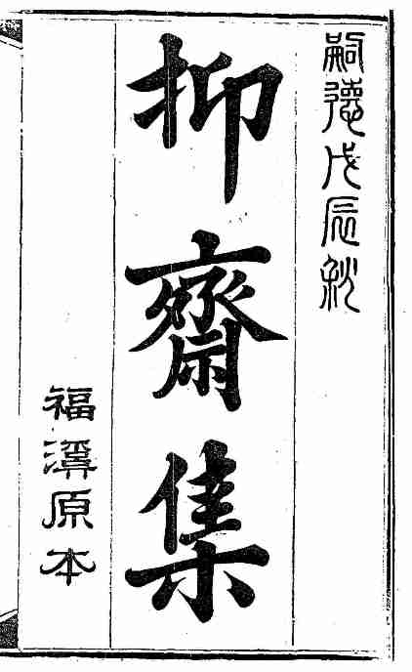
Chữ Hán
Chữ Nôm

Slide 9
Bình Ngô đại cáo
Việc nhân nghĩa cốt ở yên dân
Quân điếu phạt trước lo trừ bạo
Như nước Đại Việt ta từ trước
Vốn xưng nền văn hiến đã lâu…
Núi sông bờ cõi đã chia
Phong tục Bắc - Nam cũng khác…
Từ Triệu, Đinh, Lý, Trần bao đời xây nền độc lập
Cùng Hán, Đường, Tống, Nguyên mỗi bên hùng cứ một phương
Tuy mạnh yếu có lúc khác nhau
Song hào kiệt đời nào cũng có...

Slide 10
Bài ca Côn Sơn
Côn Sơn nước chảy rì rầm
Ta nghe như tiếng đàn cầm bên tai
Côn Sơn có đá rêu phơi
Ta ngồi trên đá như ngồi đệm êm
Trong ghềnh thông mọc như nêm
Tìm nơi bóng mát ta lên ta nằm
Trong rừng có bóng trúc râm
Dưới màu xanh ngát ta ngâm thơ nhàn.

Slide 11
Tác giả | Tác phẩm | Nội dung
Tâm sự của người muốn cống hiến cho đất nước nhưng không có cơ hội và không gặp người có cùng chí hướng
Nguyễn
Trãi
Quốc âm thi tập
Lê Thánh Tông
Hồng Đức quốc âm thi tập
Ca ngợi nhà Hậu Lê và công đức của nhà vua

Slide 12
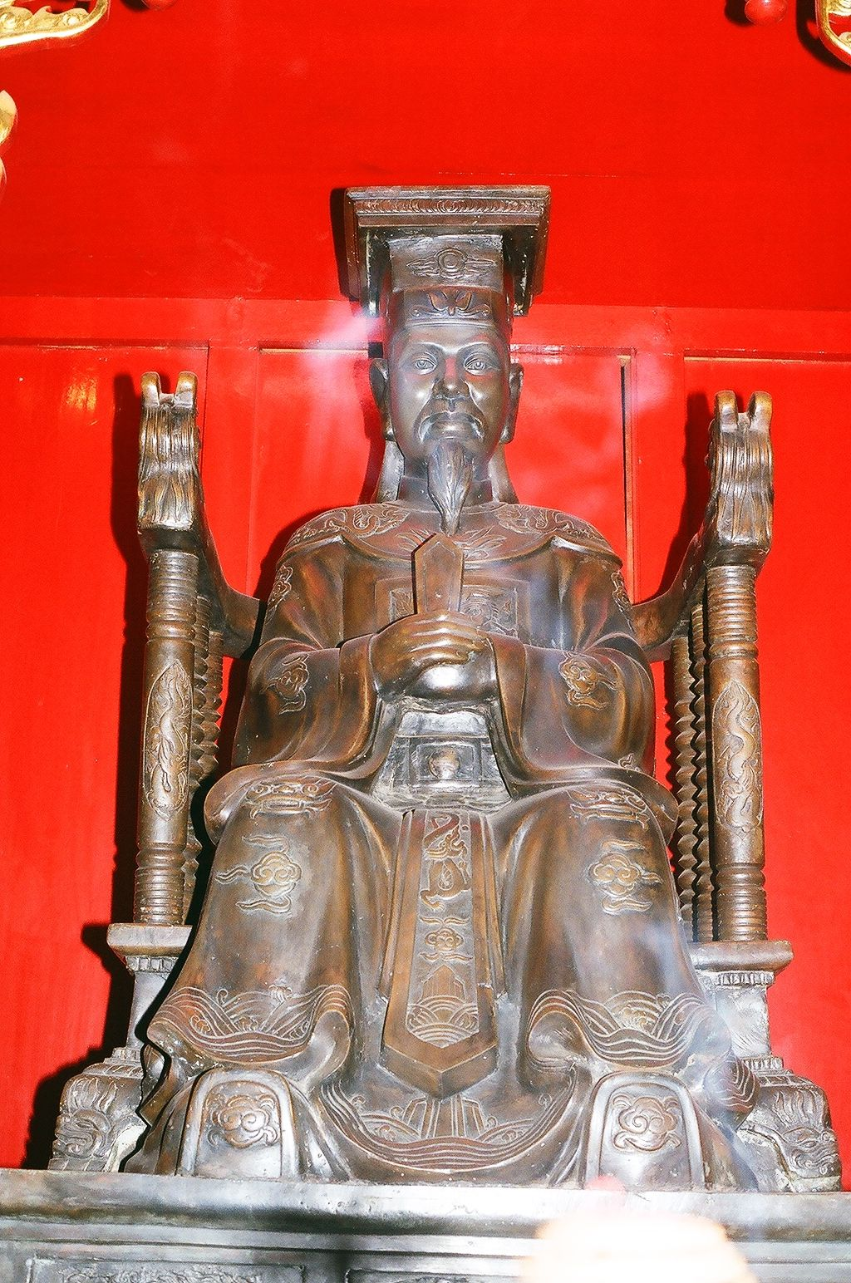
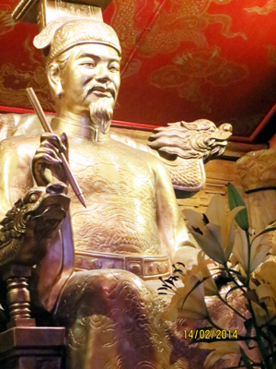

Slide 13
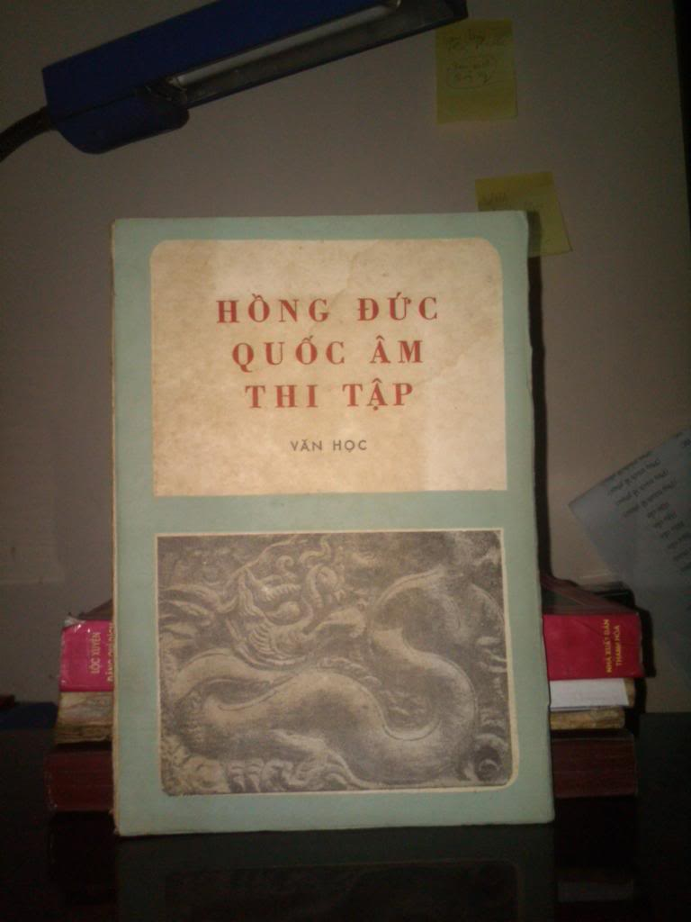

Slide 14
Tác giả | Tác phẩm | Nội dung
Đại Việt
sử kí
toàn thư
Ghi lại lịch sử nước ta từ đầu thời Hùng Vương đến đầu thời Hậu Lê
Ngô Sĩ Liên
Lam Sơn thực lục
Diễn biến cuộc khởi nghĩa Lam Sơn
Nguyễn
Trãi
Xác định rõ lãnh thổ quốc gia, nêu lên những tài nguyên, sản phẩm phong phú của đất nước và một số phong tục tập quán của nhân dân ta
Dư địa chí

Slide 15
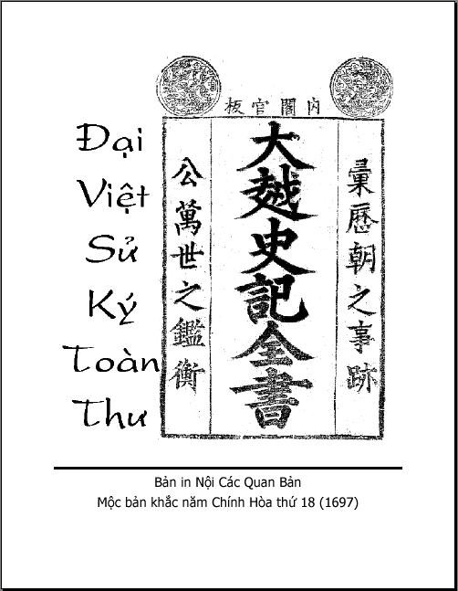

Slide 16
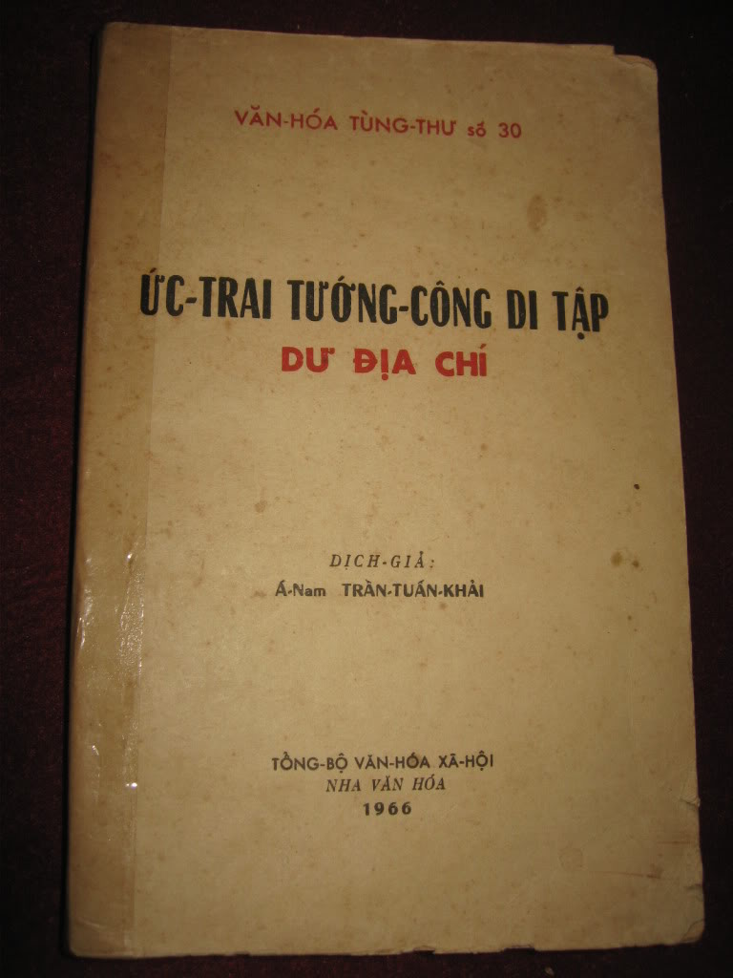

Slide 17
Tác giả | Tác phẩm | Nội dung
Lương
Thế Vinh
Đại thành toán pháp
Kiến thức toán học
Lê Hữu Trác
(Hải Thượng Lãn Ông)
Hải thượng y tông tâm lĩnh
Kiến thức y học

Slide 18
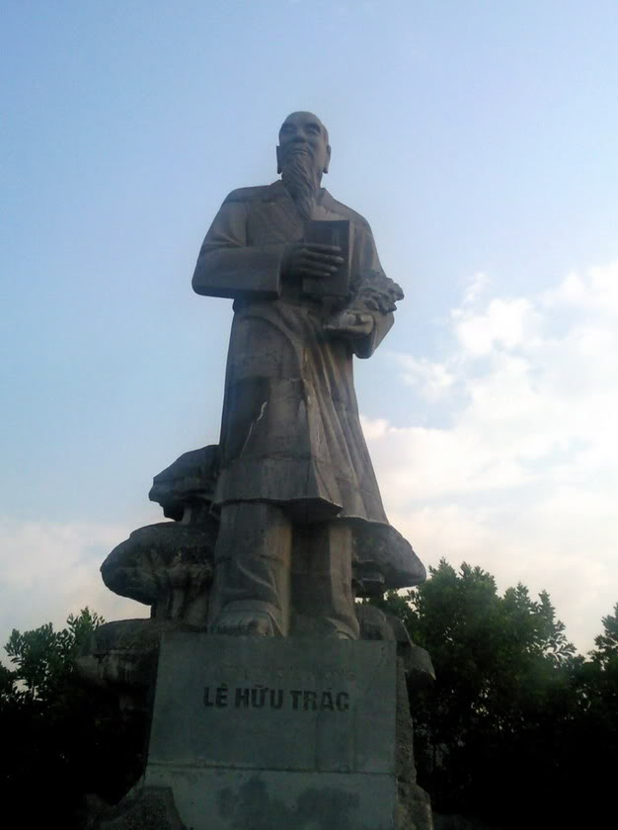
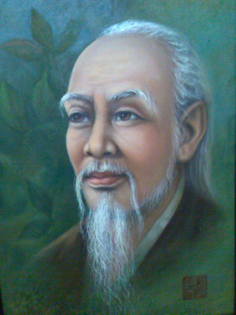

Slide 20
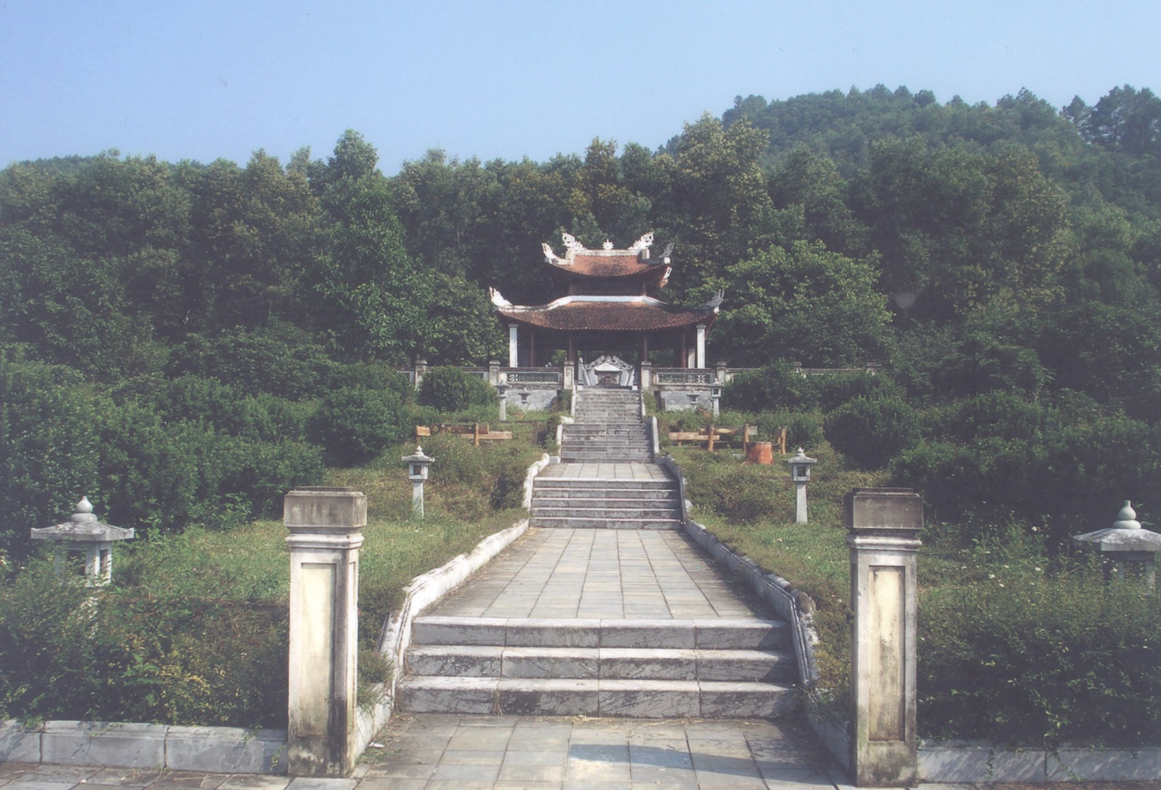

Slide 21
Xin chào quý thầy cô

